Slide 1
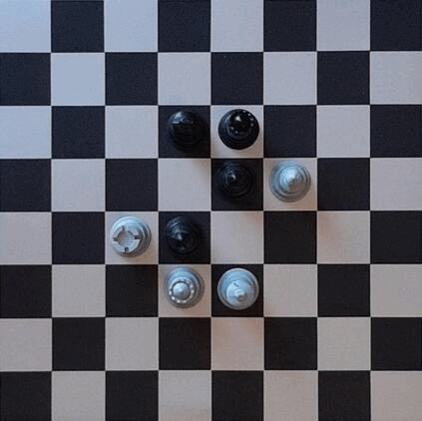
Práctica final
Julián Wallis Medina
Joan Vilella Candia

Slide 2
Enfoque de la solución
Nuestra solución se basa en el uso de distintas operaciones morfológicas:
Erosión (imerode)
Dilatación (imdilate)
Imopen
Imfill
Además de otras funciones como:
Bwareafilt

Slide 3
Tratamiento previo
Paso a escala de grises → im2gray
Binarización de la imagen → imBinarize
Optimización del tratamiento de las imágenes → imResize
Reducimos a 1/7 de la imagen original
Tarda 1/16 del tiempo original

Slide 4
Problemas a resolver
Encontrar el tablero → getGrid
Encontrar piezas blancas en casillas negras → getWPonBS
Encontrar piezas negras:
Encontrar piezas negras en casillas blancas → getWPonBS (con imagen invertida)
Encontrar piezas negras en casillas negras → getBPonBS

Slide 5
Explicación del código

Slide 6
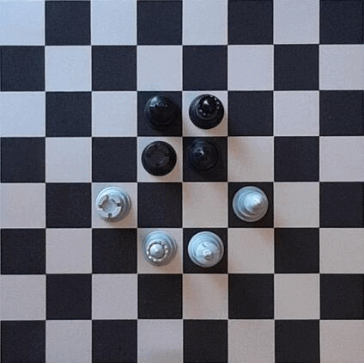
Tablero

Slide 7
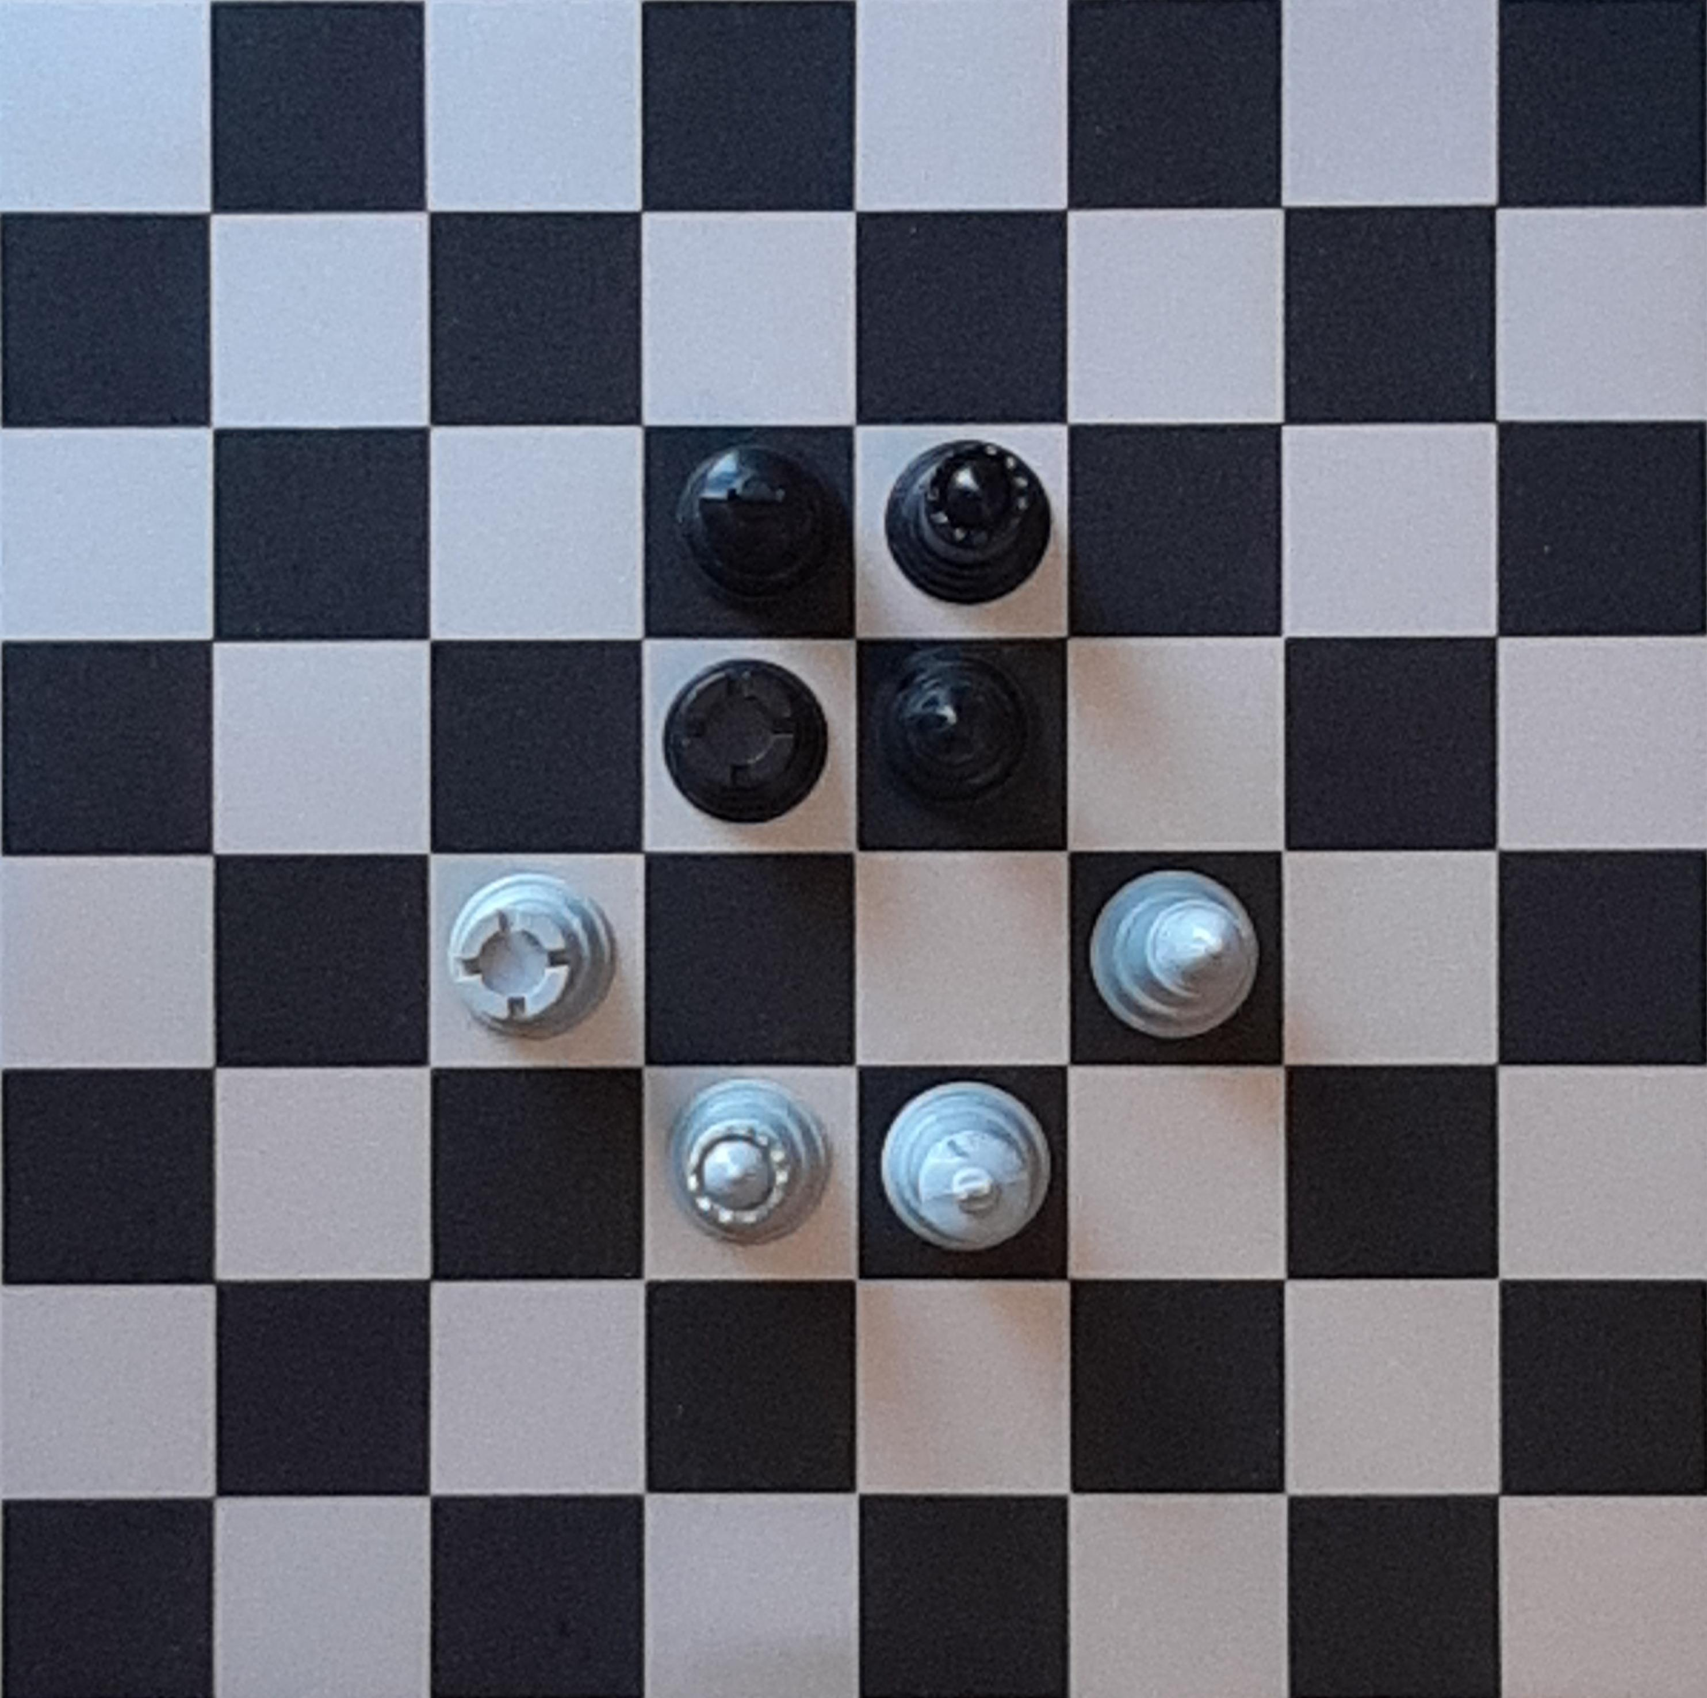
Imagen original

Slide 8
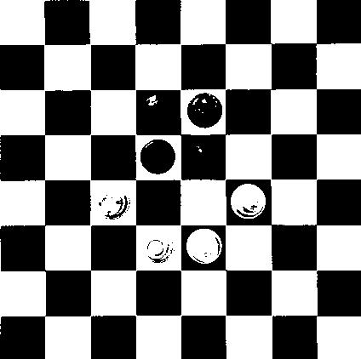
Imagen binarizada

Slide 9
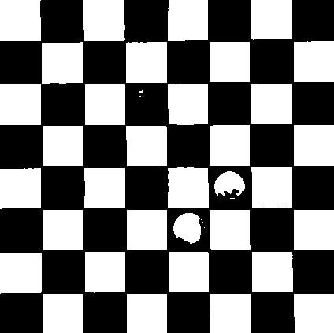
Primer paso
Notes:
% Primero eliminaremos las piezas sobre casillas blancas. Para hacer
% esto erosionamos la imagen para que las casillas negras estén
% conexas. Así si hacemos un imfill de los 'holes' solo rellenará los
% agujeros dentro de los objetos blancos, es decir las piezas negras y
% las sombras de las piezas blancas

Slide 10
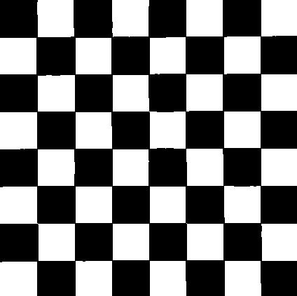
Segundo paso
Notes:
% Ahora queremos hacer lo mismo para las casillas negras.
% Así pues dilatamos la imagen para que las casillas blancas estén
% conexas y hacemos un imfill con el negativo de la imagen
% Al acabar tenemos la imagen en negativo pero la dejamos así porque
% no interfiere con los siguientes pasos.

Slide 11
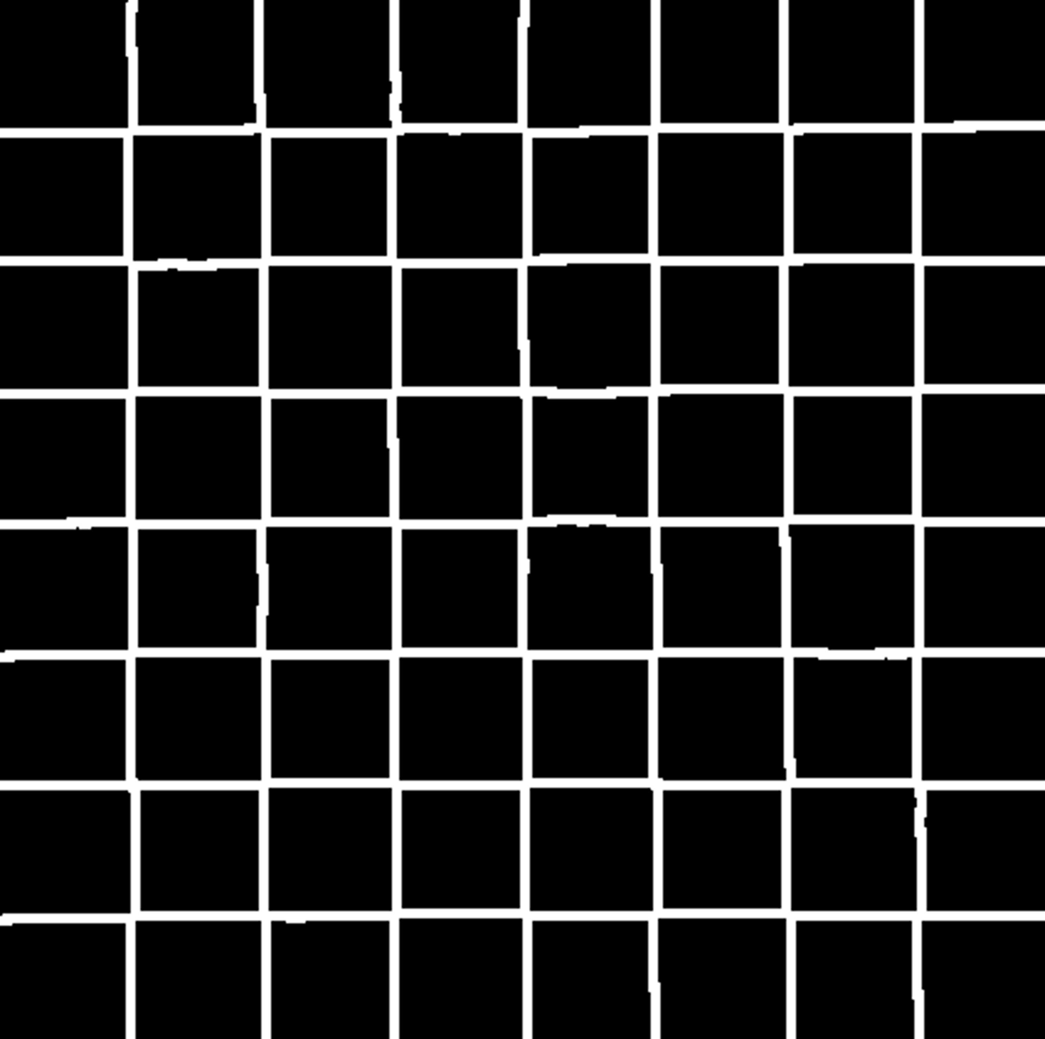
Imagen final
Notes:
% Técnica de lincoln
% Ahora ya tenemos el tablero sin casillas así que pasaremos a sacar la
% delineación. Para hacerlo hemos usado el mismo sistema que en el
% ejercicio de Lincoln del Lab09, por lo que hemos bautizado esta
% manera de sacar el tablero como técnica de Licoln.
% Lo que hacemos es hacer una dilatación o una erosión a la imagen y
% luego llevamos a cabo una resta de este resultado y la imagen
% original. De esta manera obtenemos las líneas sin necesidad de usar
% la transformada de Hough que a veces puede ser díficil encontrar unos
% parámetros buenos.
% Hemos probado de hacer dilatación - imagen y erosion - imagen, pero
% los resultados quedaban muy escalonados asi que las hemos unido.
% Uniendolas se simplifican las imagenes y nos queda dilatacion -
% erosion
% Reescalamos la imagen de salida
% A la imagen resultante se le puede aplicar distintos filtros o
% operaciones morfológicas con el fin de que las lineas queden más
% suavizadas, pero con el fin de que el algoritmo sea lo más rápido
% posible hemos decicido no implementarlas nosotros.

Slide 12
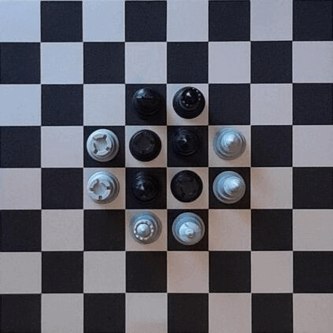
Piezas Blancas en Casillas Negras

Slide 13
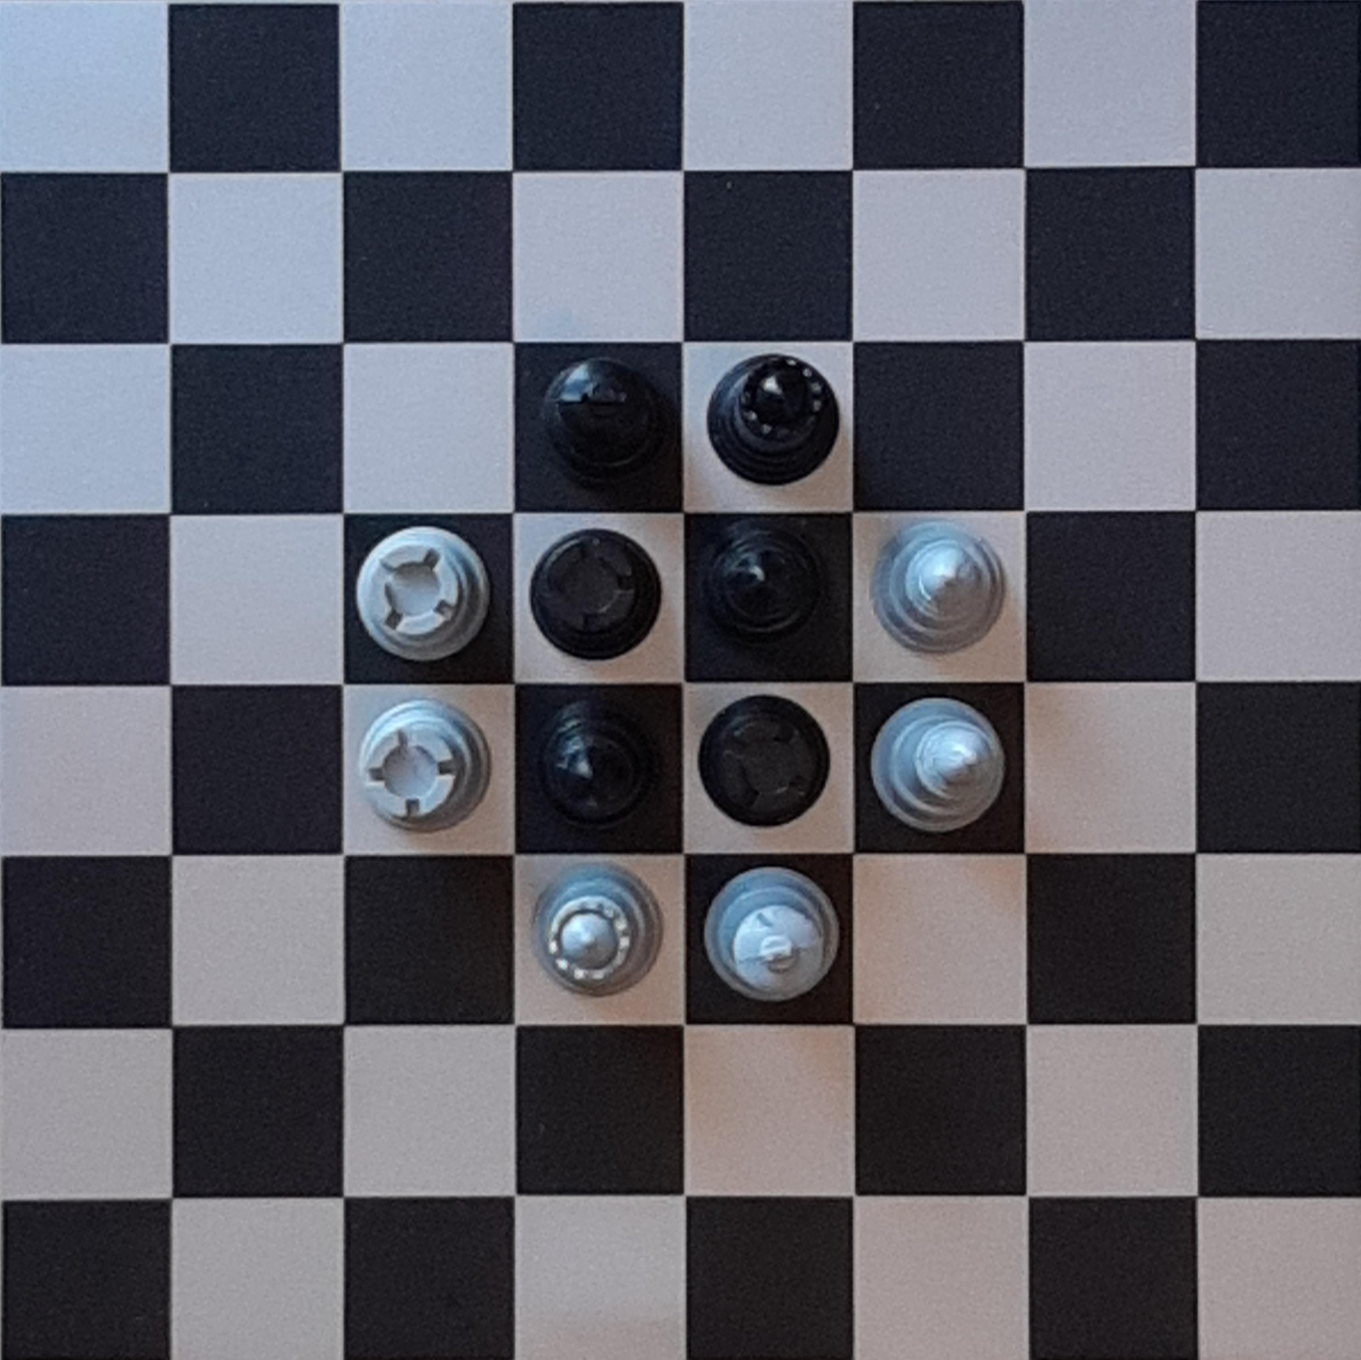
Imagen original

Slide 14
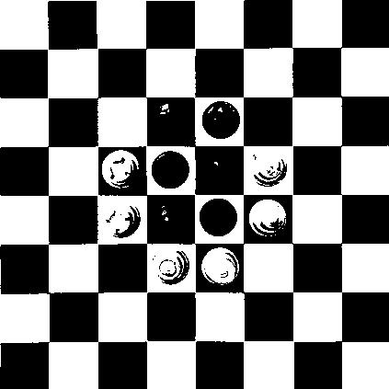
Imagen binarizada

Slide 15
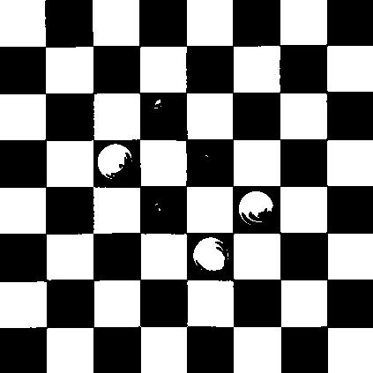
Primer paso
Notes:
% Primero eliminaremos las piezas sobre casillas blancas. Para hacer
% esto erosionamos la imagen para que las casillas negras estén
% conexas. Así si hacemos un imfill de los 'holes' solo rellenará los
% agujeros dentro de los objetos blancos, es decir las piezas negras y
% las sombras de las piezas blancas

Slide 16
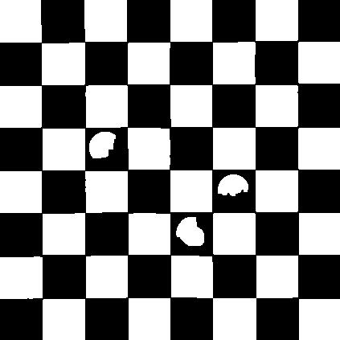
Segundo paso
Notes:
% Quitamos reflejos de las piezas negras sobre fondo negro para
% quedarnos solo con las piezas blancas sobre fondo negro

Slide 17
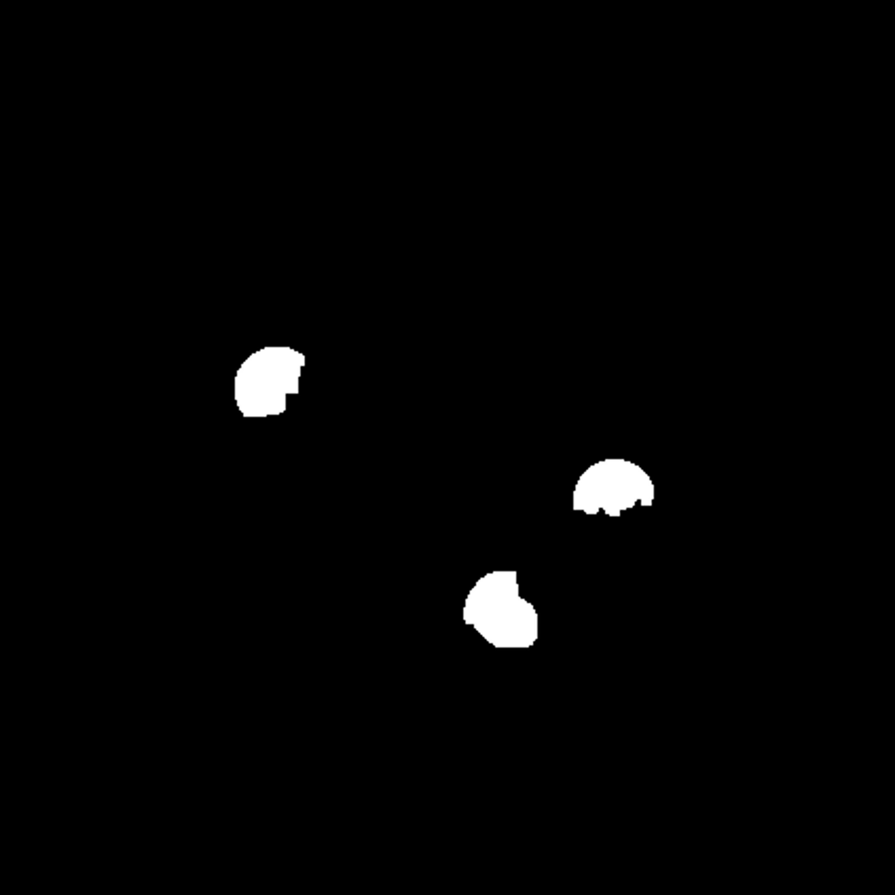
Tercer paso
Notes:
% Finalemente, tras haber hecho un estudio de tamaño previo podremos
% hacer un filtrado por tamaño que eliminará las casillas blancas
% dejandonos las piezas deseadas sobre un fondo negro

Slide 18
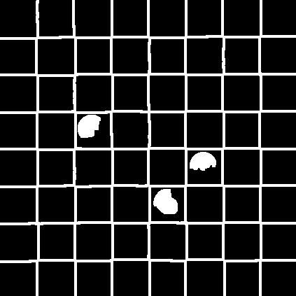
Imagen final

Slide 19
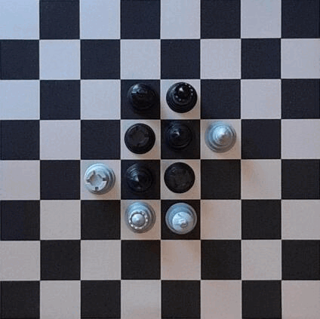
Piezas negras

Slide 20
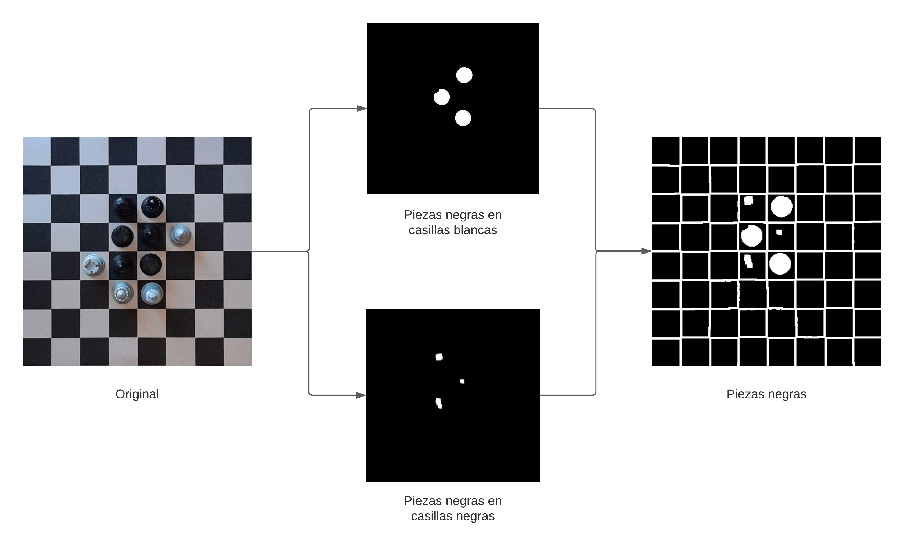
Proceso

Slide 21
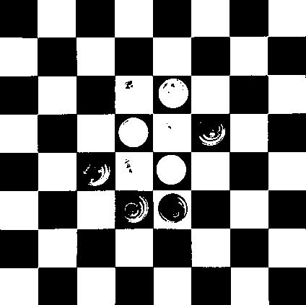
Piezas negras en casillas blancas (I)
Imagen binarizada invertida

Slide 22
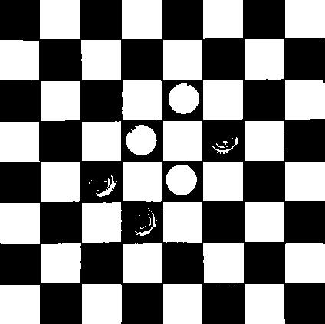
Piezas negras en casillas blancas (II)
Primer paso

Slide 23
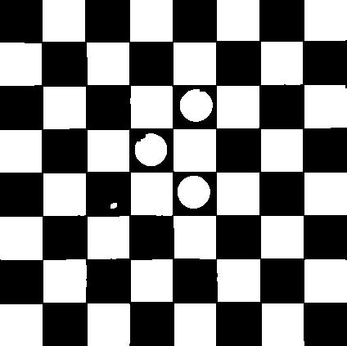
Piezas negras en casillas blancas (III)
Segundo paso

Slide 24

Piezas negras en casillas blancas (IV)
Tercer paso

Slide 25
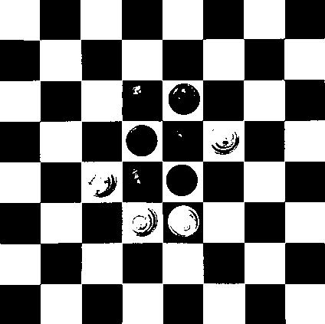
Piezas negras en Casillas negras (I)

Slide 26
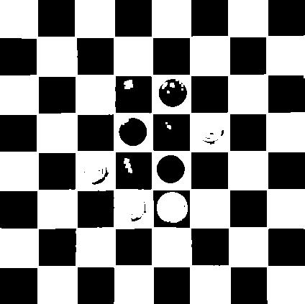
Piezas negras en Casillas negras (II)

Slide 27
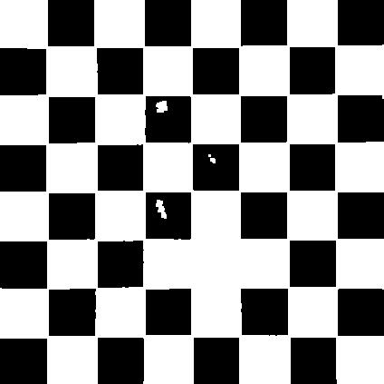
Piezas negras en Casillas negras (III)

Slide 28
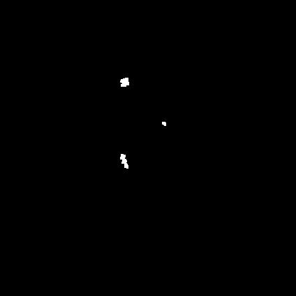
Piezas negras en Casillas negras (IV)

Slide 29
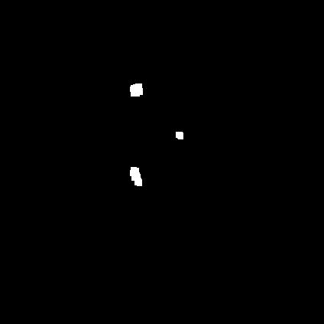
Piezas negras en Casillas negras (V)

Slide 30

Ambas

Slide 31
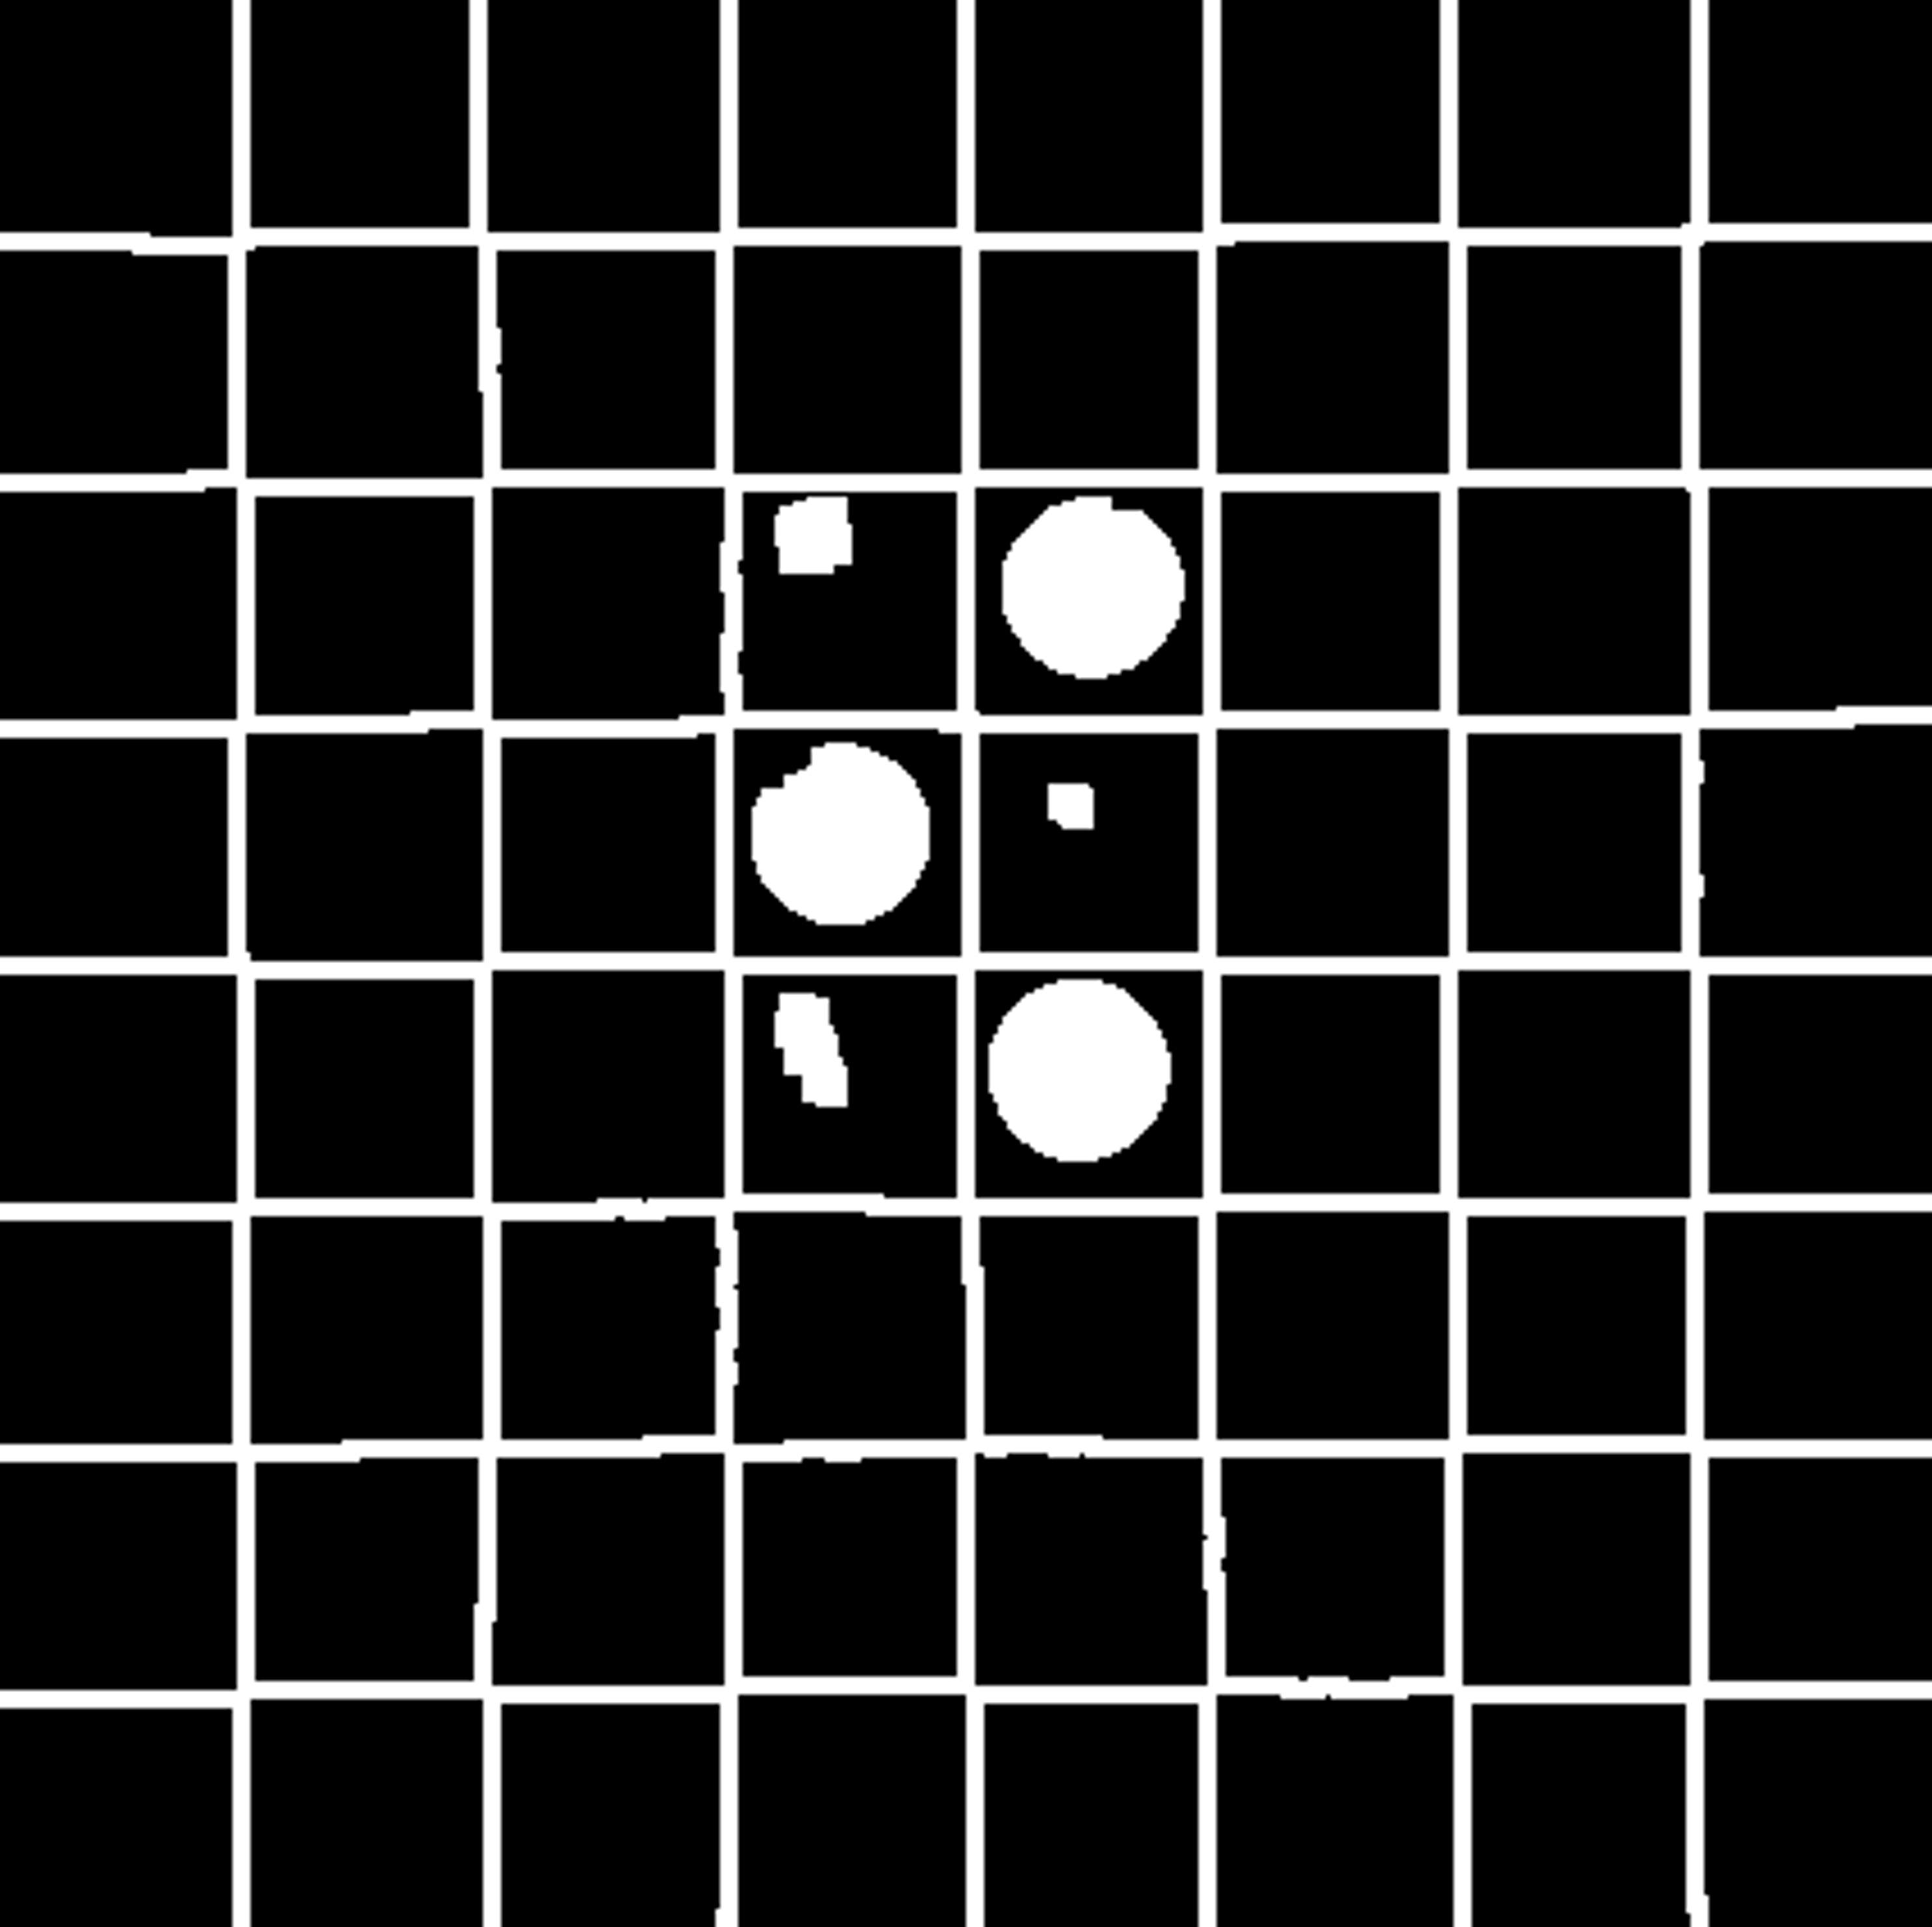
Imagen final

Slide 32
Hasta aquí nuestra presentación
Esperamos que os haya gustado!

